Slide 2
ЖАВОРОНОК ПРИЛЕТАЕТ- ВЕСНУ ЗАЗЫВАЕТ, ЗА СОБОЙ 40 ПТИЦ ВЕДЁТ!

Slide 3
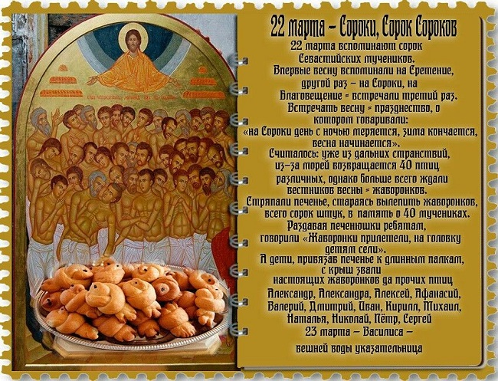

Slide 6
Дети «закликают» Весну - красну!
Поют «заклички», размахивают палочками с прикреплёнными к ним выпеченными жаворонками.
Все припасы съела!

Slide 7
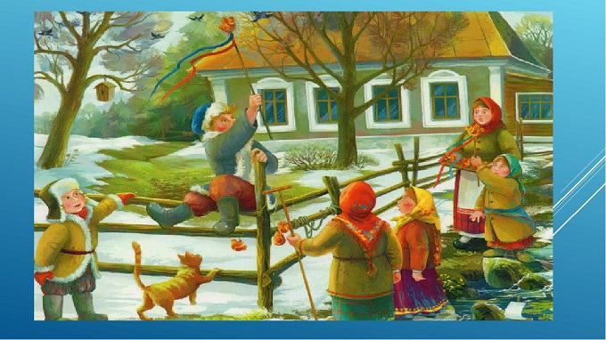
Дети выбегали в поле , луг, зазывая птиц, что несли Весну на крыльях. Вслед за жаворонками возвращались с юга и другие птицы. Иногда дети даже не ходили
в школу, чтобы испечь жаворонков и зазвать ими Весну.

